Slide 1



QA בודק תוכנה
אלכס גורבצ'וב

Slide 2

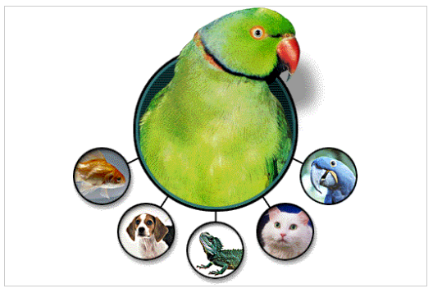
שיעורי בית
שיעורי בית בנושא ניתוח מערכת
מטרת המיני-פרויקט: לנתח ולמפות את המערכת (ניתוח, עיצוב ויישום) על פי המתודולוגיה הנלמדת.
חומר עזר:
מיני-פרויקט מתמקד בבדיקת אתר "חנות חיות".
כתובת האתר היא:
https://jpetstore.aspectran.com/catalog/
פרטי התחברות של המנהל:
שם משתמש: j2ee
סיסמא: j2ee

Slide 3
שיעורי בית
שיעורי בית בנושא ניתוח מערכת
הנחיות כלליות לביצוע מיני-פרויקט:
בעת העבודה על מיני-פרויקט יש להיעזר ב:
מפרט דרישות חנות חיותL16 -
L18 - STP שהוכן במיני-פרויקט ראשון
אתר ה-Web
טבלת אקסל ממיני-פרויקט ראשון
המיני-פרויקט מתייחס לכל השיטות שנלמד. יש לבצע בדיקות: פונקציונלית, תאימות, נגישות, ממשק.
המיני-פרויקט ניתן לביצוע בקבוצות של עד 4 תלמידים (השלמת מסמך STP) + הגשת מסמך STD אישי.
תוצרי המיני-פרויקט:
מסמך STP המלא (יוגש בקבוצה)
מסמך STD אישי (יש לעשות מינימום 4 תסריטים ולהשתמש ב-4 בדיקות שונות)

Slide 4
שיעורי בית
שיעורי בית בנושא ניתוח מערכת
חלק א - יצירת מסמך STP (המלא):
עליכם להשלים את הכתיבה של המסמך STP.
המסמך יכסה תכנון מלא של מיני-פרויקט הבדיקות, כולל כל הסעיפים, יש לשים דגש על:
ציון שיטות הבדיקה
פירוט סוגי הבדיקה
תנאי סף לכניסה ויציאה מהבדיקות
פירוט כל הסיכונים כולל הסבירות וההשפעה שלהם במידה ויתקיימו, ופתרונות למניעתם (דוגמא במצגת)

Slide 5
שיעורי בית
שיעורי בית בנושא ניתוח מערכת
חלק ב' – יצירת STD:
עליכם לבצע את הבדיקות בהתאם לקובץ אקסל מפרויקט ראשון
יש לתעד בפורמט הקובץ L38-Test-case

Slide 6
שיעורי בית
שיעורי בית בנושא ניתוח מערכת
הנחיות ודגשים:
הקפידו על שמות קריאים לכל הרכיבים אותם יצרתם
הקפידו על כתיבה מסודרת ועקבית
יש לתכנן את הבדיקות בהתאם לגישת עיצוב הבדיקות עליה החלטתם
יש להעלות 3 קבצים ל-repository: מסמך STP, TASTE CASES ו-EXCEL

Slide 7

בהצלחה!

